Slide 1
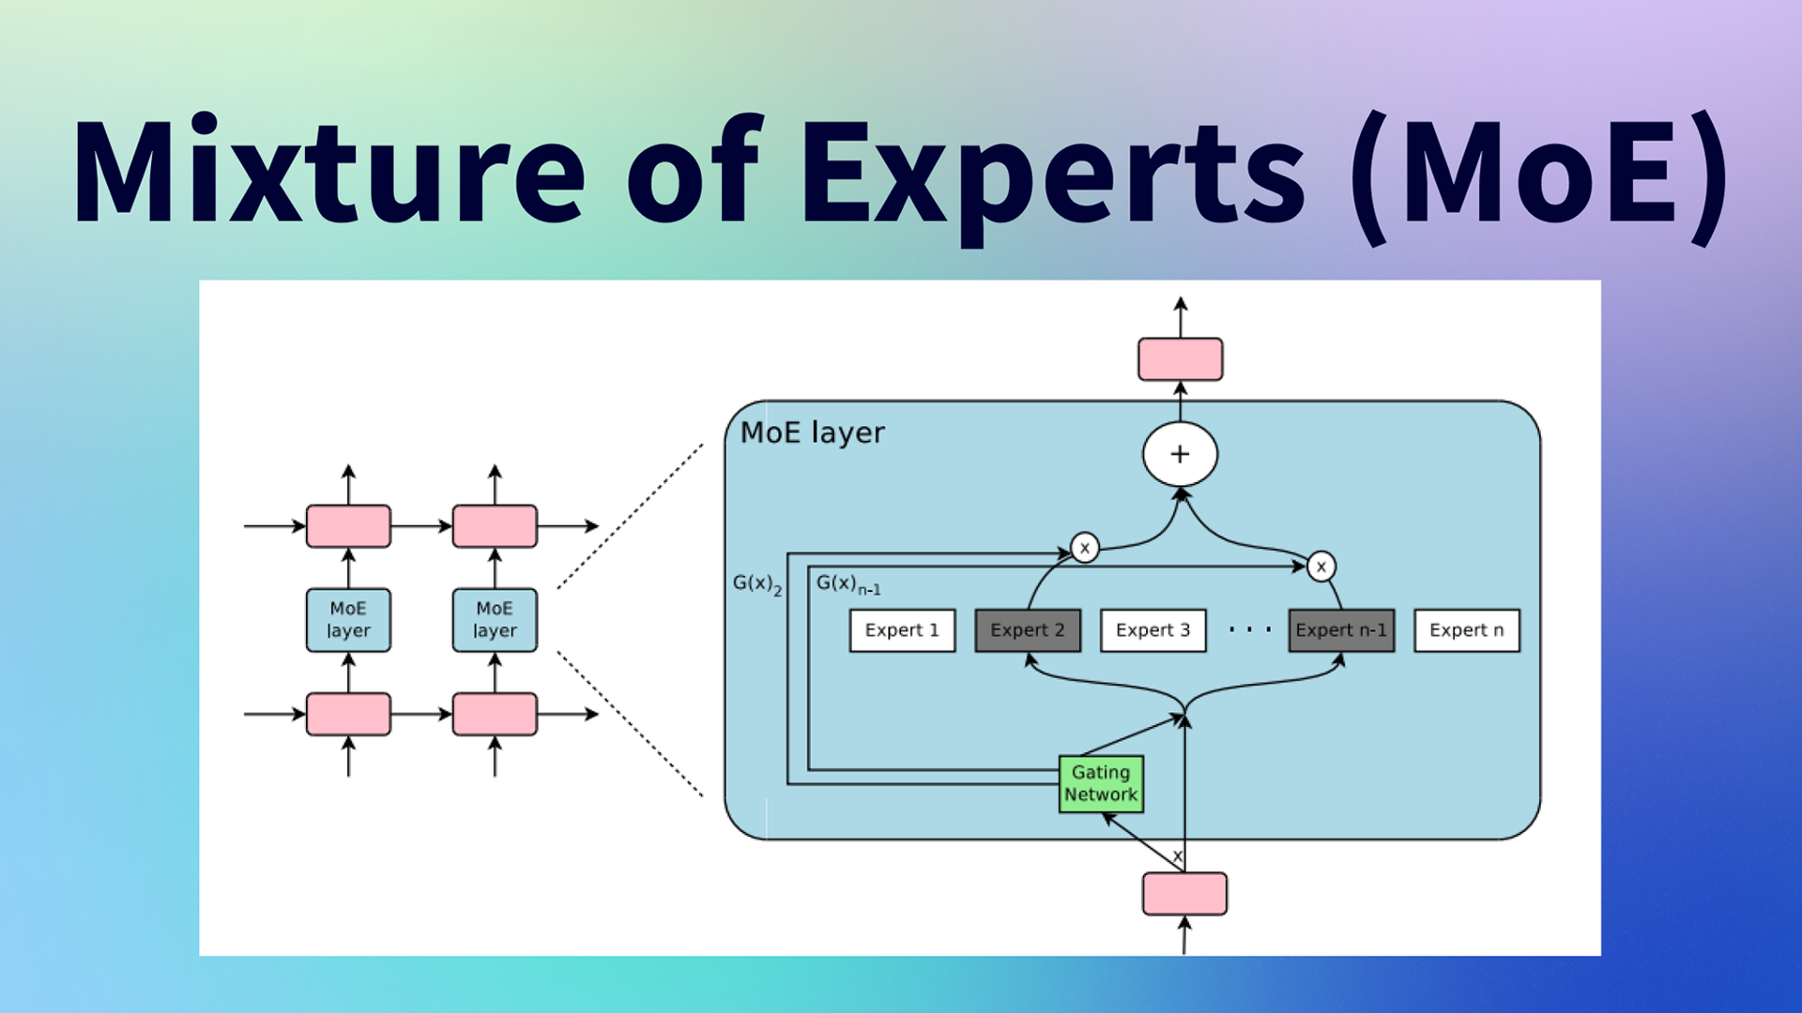
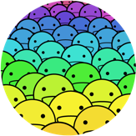
昇腾手撕
MOE 代码
ZOMI

Slide 2

视频目录大纲
什么是 MoE 混合专家模型？
MoE 混合专家模型简史
MoE 混合专家对训练的影响？
让 MoE 训练和推理起飞！
对产业的思考与小结

Slide 3
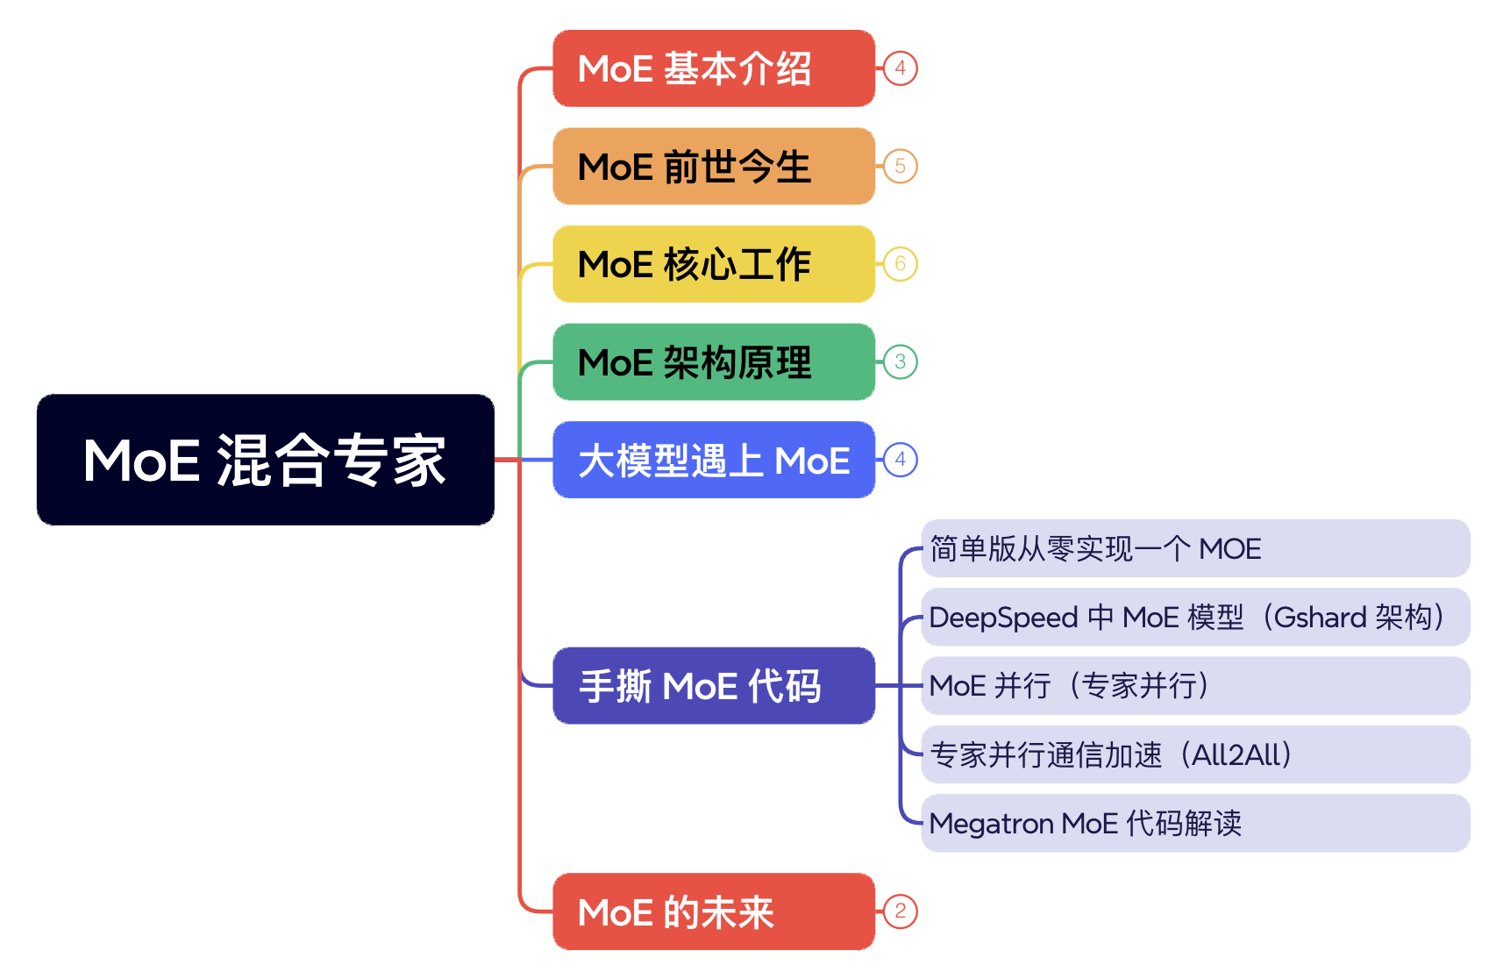
视频目录大纲

Slide 4
01
Mistral AI

Slide 5
Mistral AI
特性 | Mixtral-8x22B | Mixtral-8x7B
总参数量 | 1760 亿参数 | 46.7 亿参数
激活参数量 | 约 390 亿参数（稀疏激活） | 约 12.9 亿参数（稀疏激活）
专家数量 | 8 个专家，每个专家 220 亿参数 | 8 个专家，每个专家 7 亿参数
上下文窗口 | 64K tokens | 32K tokens
多语言支持 | 英语、法语、意大利语、德语、西班牙语 | 英语、法语、意大利语、德语、西班牙语
推理效率 | 比密集 70B 模型更快，成本效率更高 | 推理速度比 Llama 2 70B 快 6 倍
开源许可 | Apache 2.0 | Apache 2.0

Slide 6
02
Grok-1/2/3

Slide 7
Question
马斯克 的 XA1 使用 20 万张 GPU 训练的 Grok 3：略强于 Deepseek？
xAI 用了122 天让首批10 万卡集群投入使用，后续又花费 92 天拓展到 20 万卡集群

Slide 8
03
DeepSeek 1/2/3

Slide 9
DeepSeek
DeepSeek（深度求索）是一家成立于2023年的中国人工智能公司，由量化私募巨头幻方量化创立。公司专注于开发高性能、低成本的大语言模型（LLM），致力于推动通用人工智能（AGI）的发展。
DeepSeek 的独特之处在于其“基础研究-技术转化-产业应用”三位一体的发展模式，以及通过量化投资业务为AI研发提供持续资金支持的“以战养战”策略。公司不仅在技术上实现了多项突破，还通过开源策略和低成本训练模式，推动了AI技术的普惠化。

Slide 10
思考与小结

Slide 11
当前趋势：小参数多专家 Pro
计算效率更高：小参数多专家减少每次推理计算量，同时通过动态路由优化了专家负载均衡。
扩展性更强：更多专家可以覆盖更广泛任务和数据特征，提升模型的泛化能力和专业化水平。
部署成本更低：小参数专家设计降低了内存和显存需求，适合在资源有限的环境中部署。

Slide 13
引用与参考
https://mp.weixin.qq.com/s/6kzCMsJuavkZPG0YCKgeig
https://www.zhihu.com/tardis/zm/art/677638939?source_id=1003
https://huggingface.co/blog/zh/moe
https://mp.weixin.qq.com/s/mOrAYo3qEACjSwcRPG7fWw
https://mp.weixin.qq.com/s/x39hqf8xn1cUlnxEIM0_ww
https://mp.weixin.qq.com/s/ZXjwnO103e-wXJGmmKi-Pw
https://mp.weixin.qq.com/s/8Y281VYaLu5jHoAvQVvVJg
https://blog.csdn.net/weixin_43013480/article/details/139301000
https://developer.nvidia.com/zh-cn/blog/applying-mixture-of-experts-in-llm-architectures/
https://www.zair.top/post/mixture-of-experts/
https://my.oschina.net/IDP/blog/16513157
PPT 开源在：
https://github.com/chenzomi12/AIInfra

